Slide 1





Tarjeta madre (mother board)
MODULO 1 SUBMODULO 1
IDENTIFICA LOS COMPONENTES DE LA TARJETA MADRE
HECHO POR:
Belen Cruz Herrera
Jair Omar González López
Carlos Manuel Romero Soriano

Slide 2
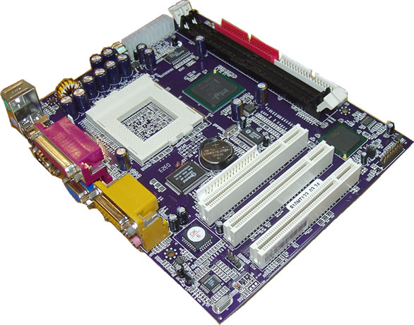
Tarjeta madre
Es la tarjeta primordial que se encuentra dentro del computador, a ésta adhieren todos los circuitos electrónicos, memorias, microprocesador, tarjetas, etc.

Slide 3
ELEMENTOS DE TARJETA MADRE:
BIOS con Redstorm
Ranura CNR
Puertos USB
Conector ventilador
Batería
IDE
Conector ATX
SW
Zócalo
Puerto paralelo
Puerto joystick
Ranura AGP
Ranura PCI
Ranuras de expansión para periféricos
El procesador
Memoria ROM
Memoria RAM

Slide 4
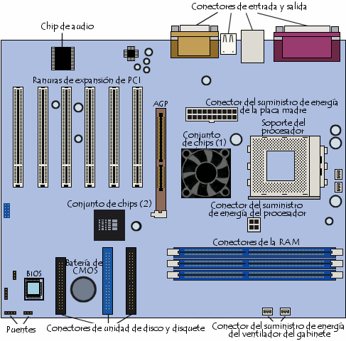
Elementos de la tarjeta madre y su descripción

Slide 5
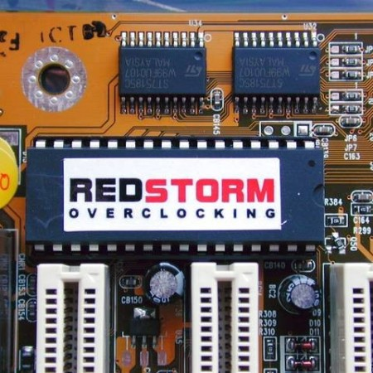
BIOS con Redstorm
Es un software que localiza y reconoce todos los dispositivos necesarios para cargar el sistema operativo en la memoria RAM; es un software muy básico instalado en la placa base que permite que ésta cumpla su cometido.

Slide 6
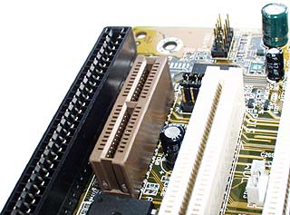
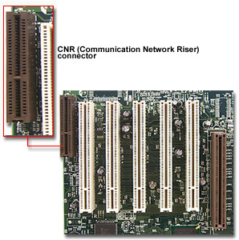
Ranura CNR
CNR es una versión mejorada del AMR.
La ranura CNR se utiliza principalmente para insertar tarjetas de sonido, módems internos y además soporta tarjetas de red.

Slide 7
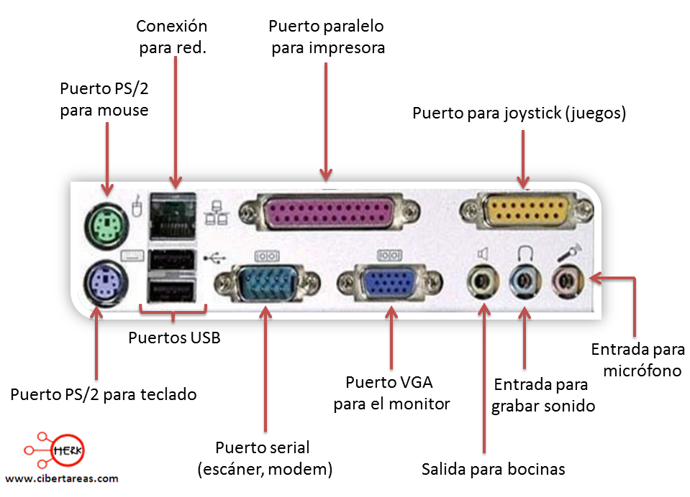
Puertos USB
Un puerto USB permite conectar hasta 127 dispositivos.
Un puerto USB es una entrada o acceso para que el usuario pueda compartir información almacenada en diferentes dispositivos como una cámara de fotos, un pendrive, entre otros, con un computador.

Slide 8
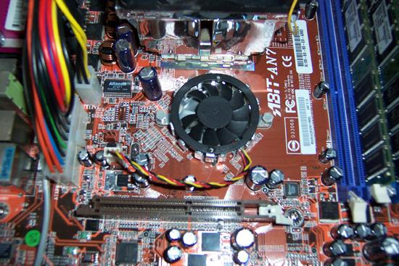
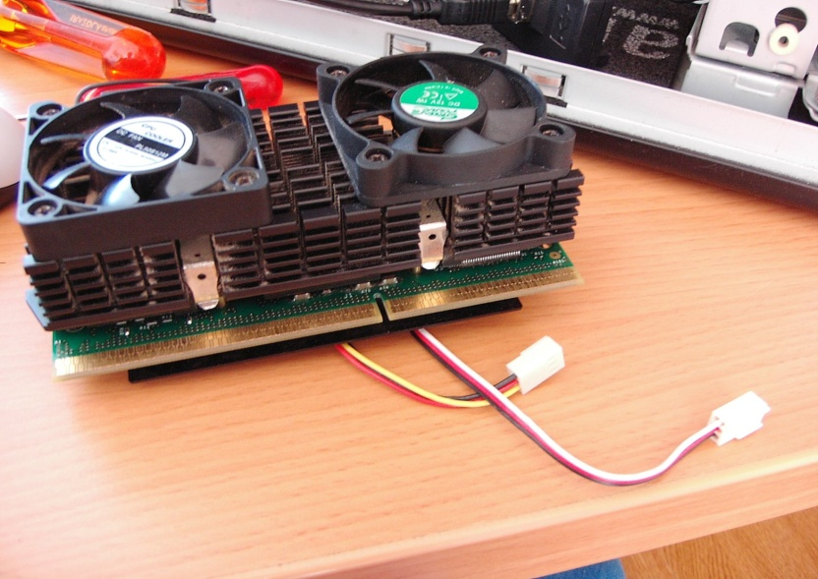
Conector ventilador
Ventilador es extraer el calor que genera tu procesador, el procesador así como todos los componentes electrónicos gastan la energía de varias formas, y generan un calor por ese desgaste.

Slide 9
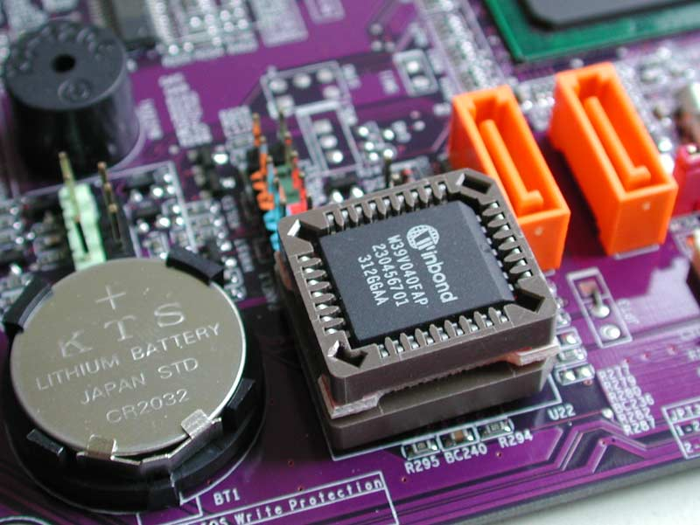
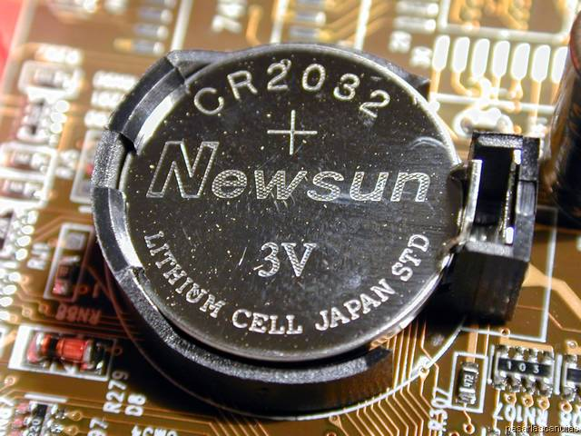
Batería
La pila es una pequeña batería de 3v (a veces 5v) la cual va en la placa madre del PC . Esta pila puede durar entre 2 a 5 años y la forma de conectarse es muy fácil , ya que las mayorías de las tarjetas madre incorporan un pequeño conector para ella en donde se ajustan a presión.

Slide 10
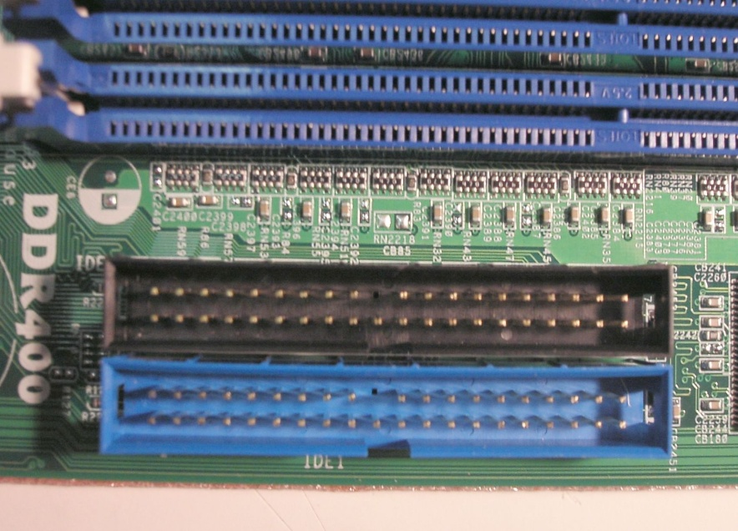
IDE
El puerto IDE o ATA controla los dispositivos de almacenamiento masivo de datos, como los discos duros y además añade dispositivos como las unidades CD-ROM.
Según sea el modelo de la tarjeta, se identifican dos puertos IDE.

Slide 11
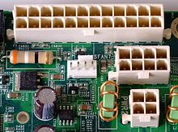
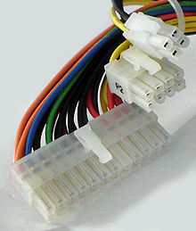
Conector ATX

Slide 12
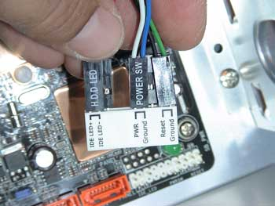
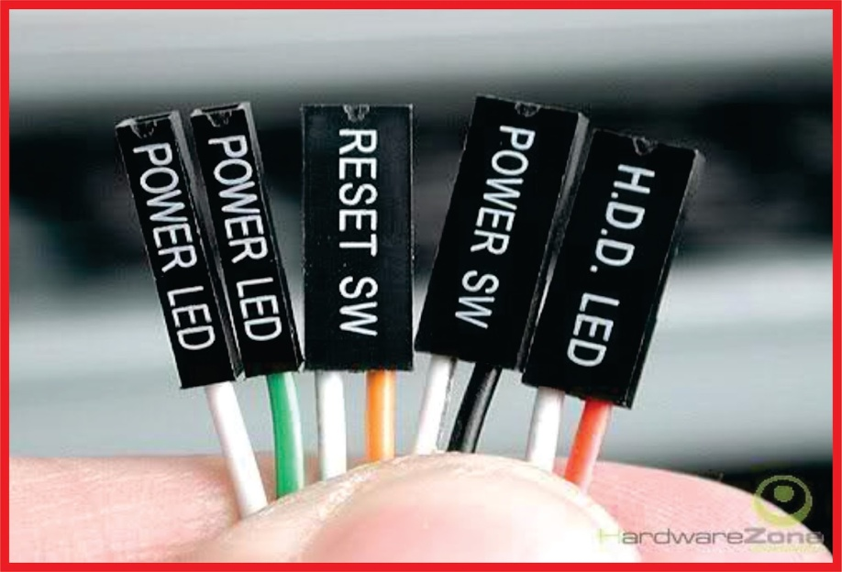
SW

Slide 13
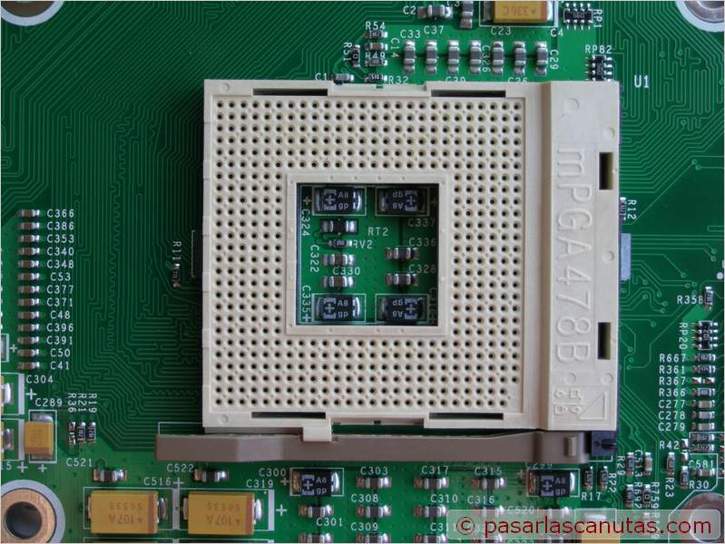
Zócalo
El zócalo (socket en inglés) es un sistema electromecánico de soporte y conexión eléctrica, instalado en la placa base, que se usa para fijar y conectar un microprocesador.

Slide 14
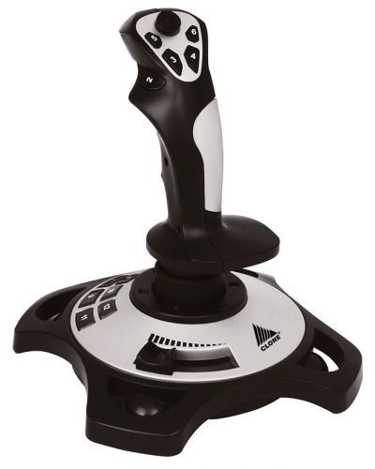
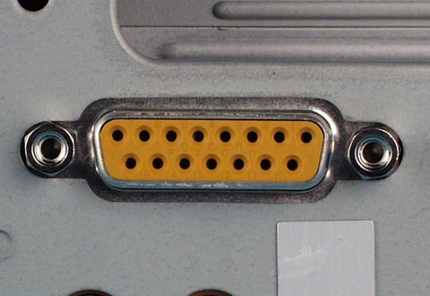
Puerto joystick
Un joystick es un dispositivo o periférico de entrada al computador. Tal como tu lo mencionas, la razón principal de uso es para jugar, ya que el diseño lo hace más fácil de utilizar que el teclado y ratón.

Slide 15
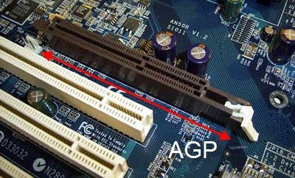
Ranura AGP
AGP significa primeramente Advanced Graphic Port, o puerto para gráficos avanzados o de ultima generación, este tipo de ranuras o slots, están únicamente disponibles en las tarjetas madres ATX o mas modernas, normalmente de color café.

Slide 16
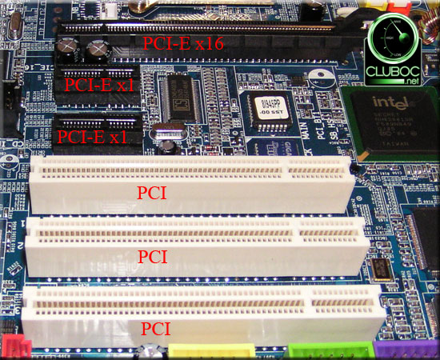
Ranura PCI
PCI, siglas en inglés que en español significa, Interconexión de Componentes Periféricos, y consiste en una conjunción de circuitos integrados (también llamados Dispositivos Planares) o bien de tarjetas de expansión que se ajustan a los conectores de este tipo.

Slide 17
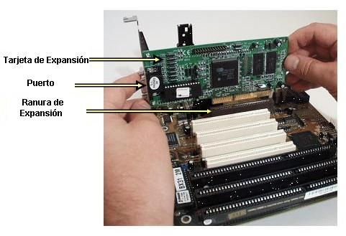
Ranuras de expansión para periféricos
Una ranura de expansión (también llamada slot de expansión) es un elemento de la placa base de un computador, que permite conectar a esta una tarjeta adicional o de expansión, la cual suele realizar funciones de control de dispositivos.

Slide 18
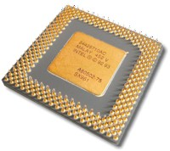
El procesador
Es el chip más importante de la tarjeta madre, es el que se encarga de organizar el funcionamiento del computador, procesar la información, ejecutar cálculos y en general realizar millones de instrucciones por segundos y esto es lo que define sus características y precio.

Slide 19
Memoria ROM
La Memoria ROM como caso contrario, sólo puede leer y es la memoria que se usa para el BIOS del Sistema. El BIOS del sistema es un pequeño programa que se carga en la memoria ROM.

Slide 20
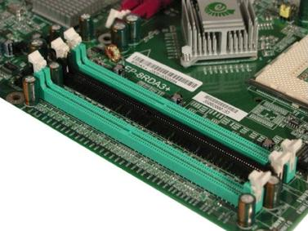
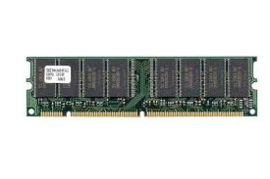
Memoria RAM
Puede leer/escribir sobre sí misma por lo que, es la memoria que utilizamos para los programas y aplicaciones que utilizamos día a día. Actualmente tienen capacidad desde 1GB hasta de 4GB.

